Slide 1
Características corporales
Yacaré Negro adulto

Slide 2
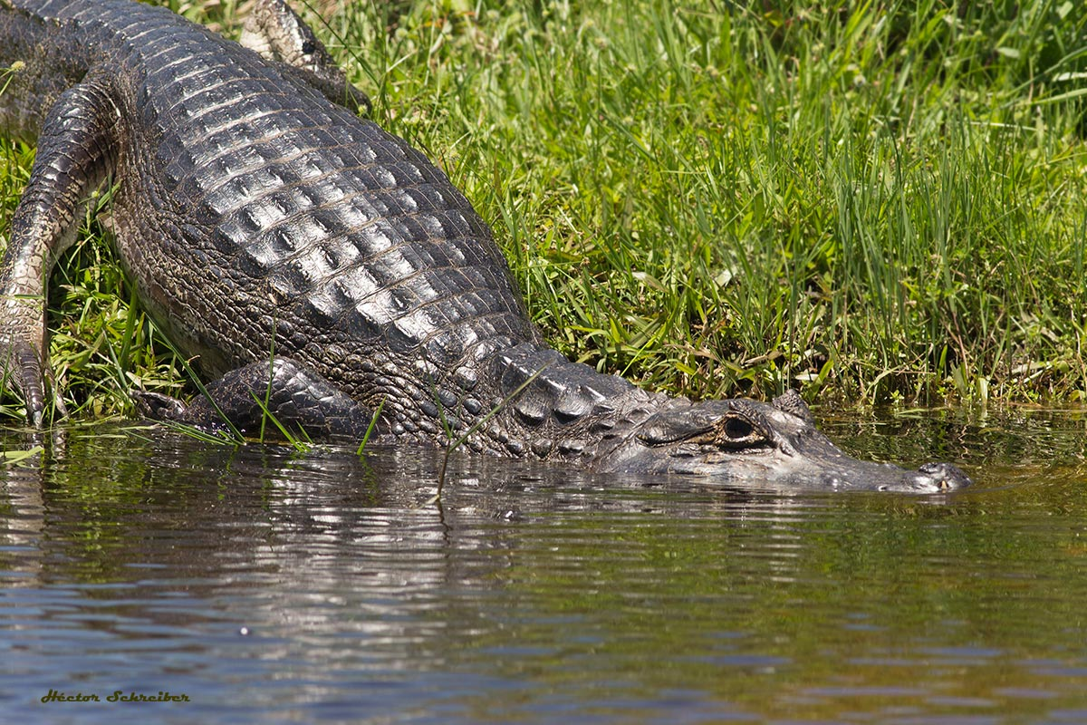
Coloración dorsal
Uniformemente negra dorsalmente.

Slide 3
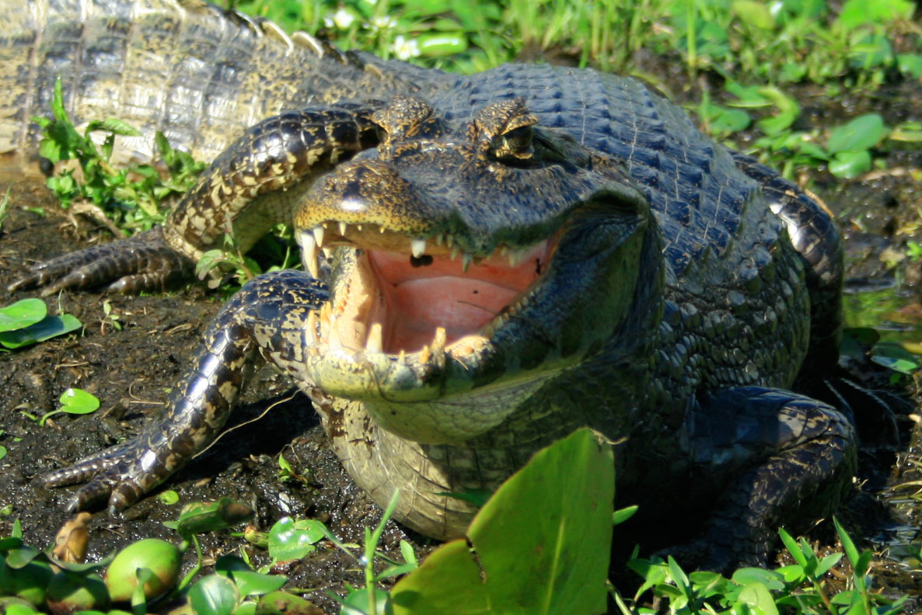
Coloración ventral
Amarillenta

Slide 4
Tamaño
Los machos adultos llegan a medir unos 2.60 m y las hembras raramente superan 1,80 metros.
Además pueden pesar más de 50 kilos.

Slide 5
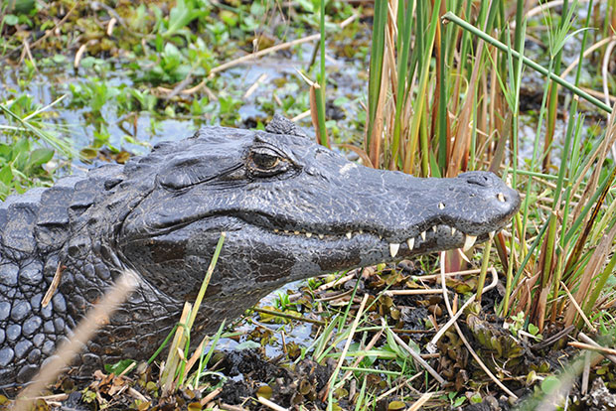
Dentición
El primero y el cuarto diente mandibular generalmente perforan el premaxilar, asomando a través de orificios.

